Slide 1

TNXH 3
Chủ đề 6: Trái đất và bầu trời
Bài 23
Trái đất trong hệ Mặt Trời

Slide 2


Ấn để đến trang sách

Slide 3





Vì sao trên Trái Đất có ngày và đêm?

Slide 4
Vì Mặt Trời chiếu sáng hoặc không được Mặt Trời chiếu sáng; vì Trái Đất quay; ...

Slide 5

Ấn để đến trang sách

Slide 6
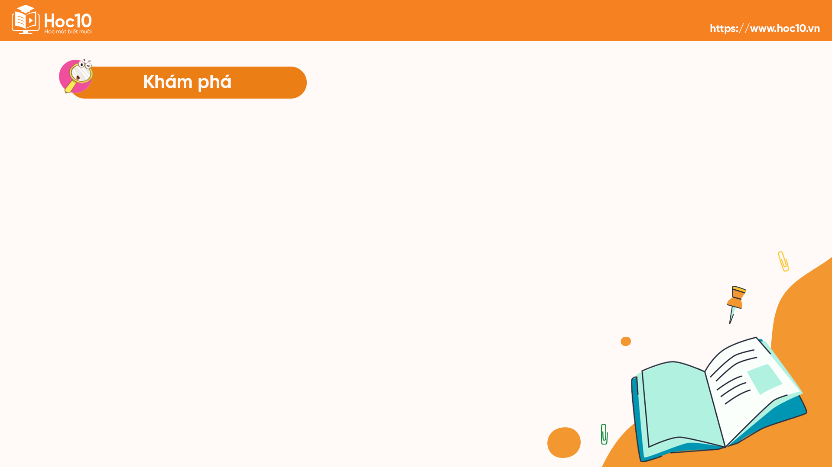
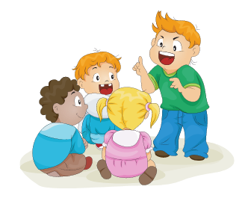
1. Vị trí của Trái Đất trong hệ Mặt Trời
HĐ 1: Tìm hiểu hệ Mặt Trời và vị trí của Trái Đất trong hệ Mặt Trời
1
Thảo luận cặp đôi
Quan sát hình và cho biết:
Chỉ và nói với bạn tên các hành tinh trong sơ đồ.
Từ Mặt Trời ra xa dần, Trái Đất là hành tinh thứ mấy?
2
4

Slide 7
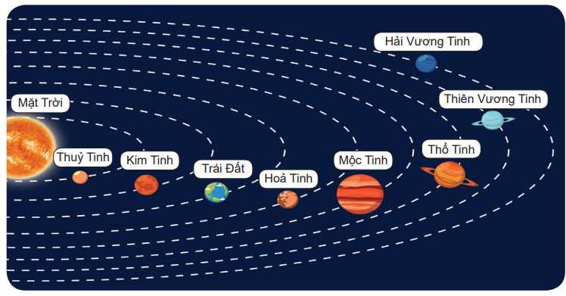
1
2
4
Sơ đồ các hành tinh trong hệ Mặt Trời

Slide 8
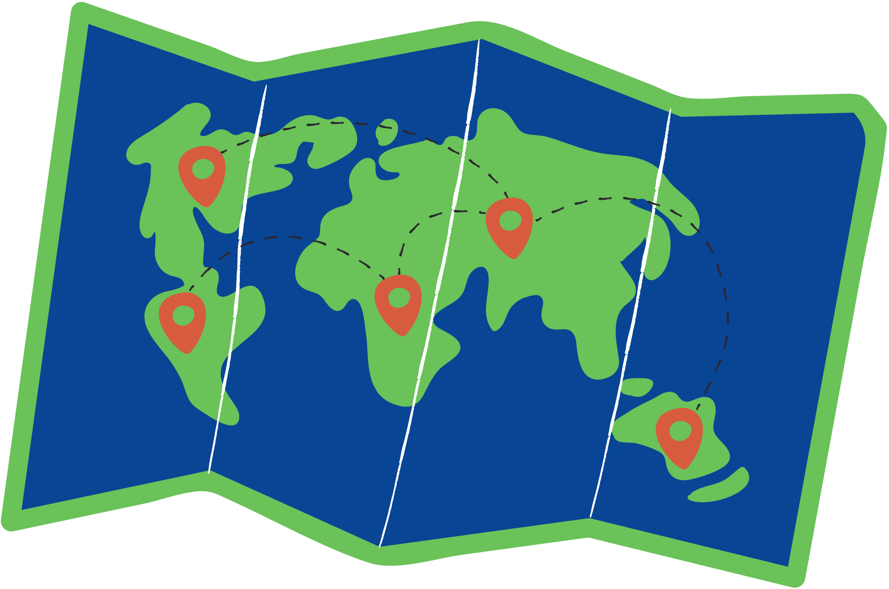

Các hành tinh trong Sơ đồ: Mặt Trời, Thủy Tinh, Kim Tinh, Trái Đất, Hỏa Tinh, Mộc Tinh, Thổ Tinh, Thiên Vương Tinh, Hải Vương Tinh.
Từ Mặt Trời ra xa dần, Trái Đất là hành tinh thứ 3.

Slide 9



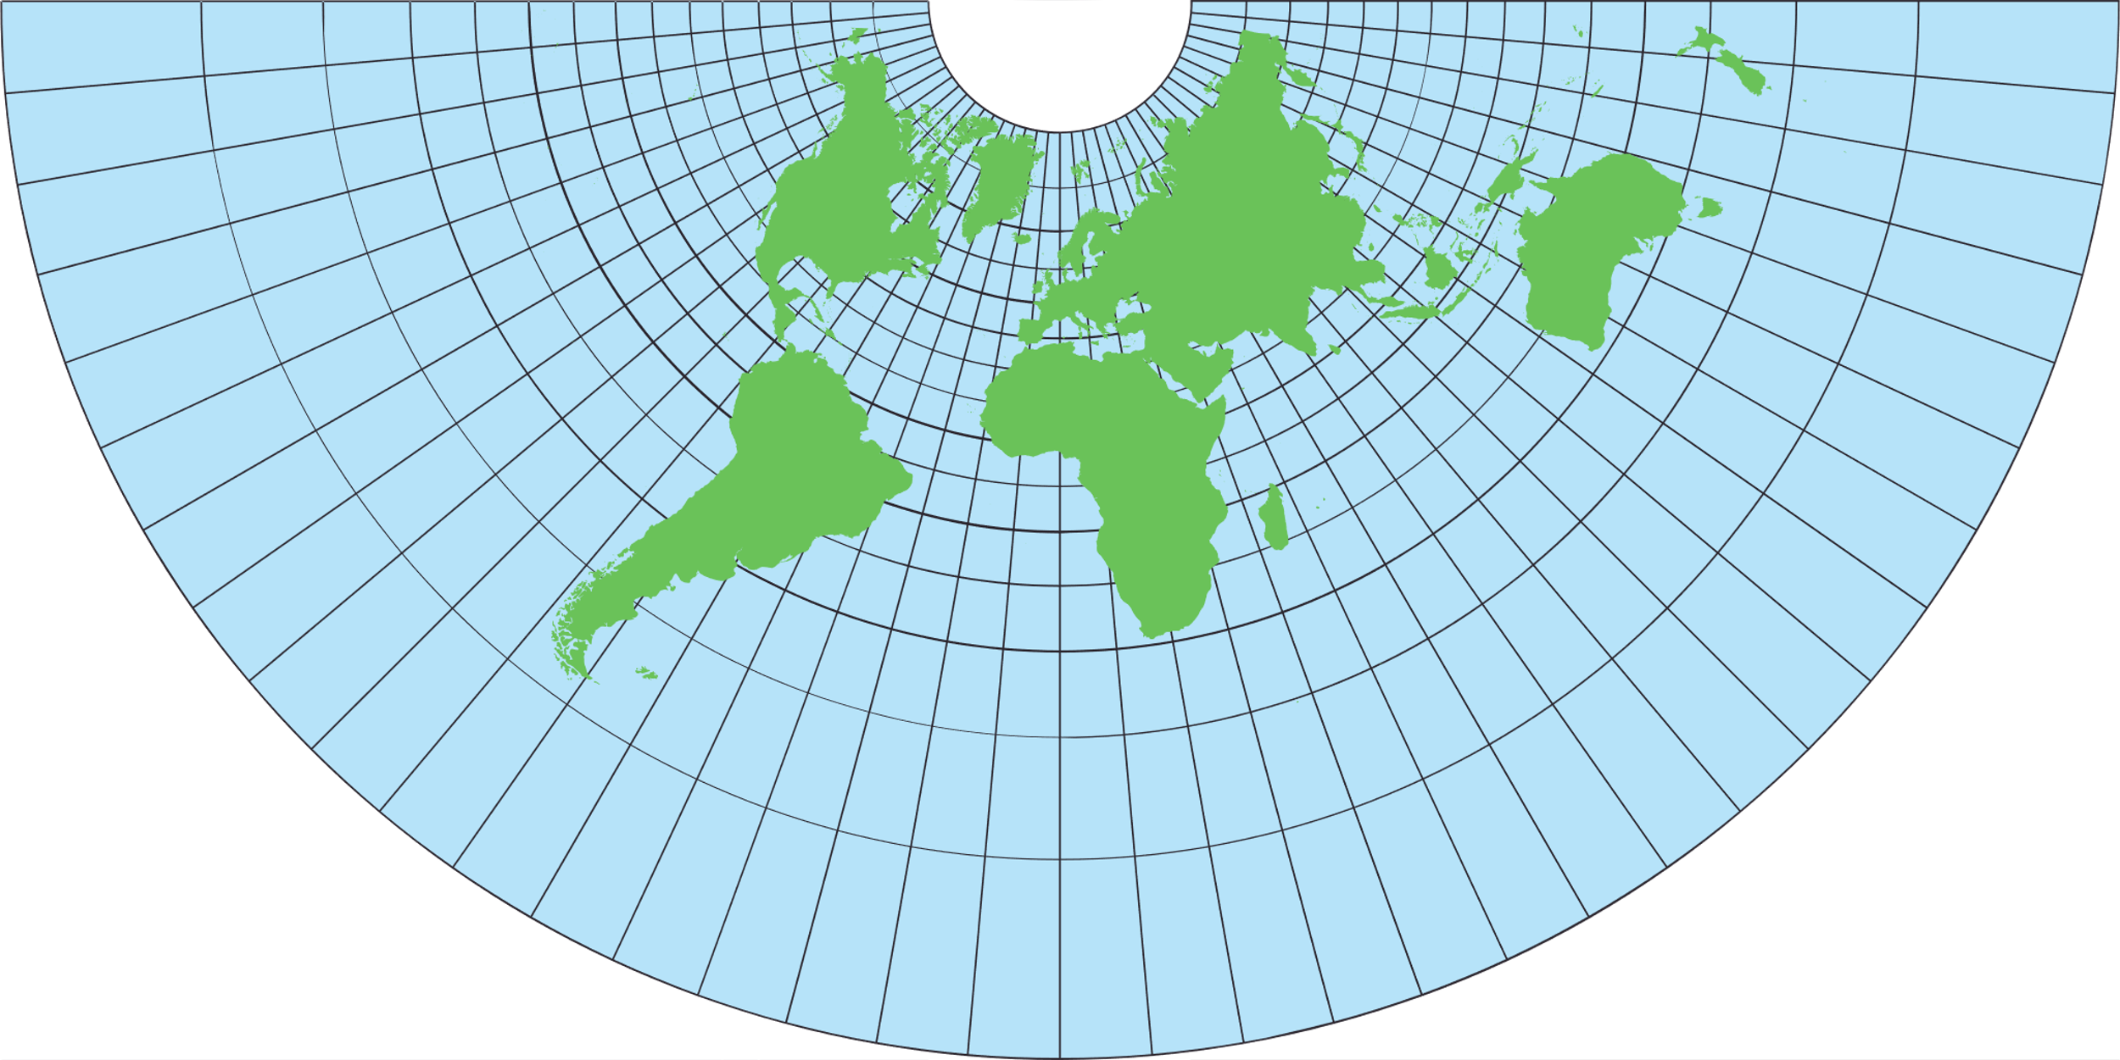
Đọc nội dung mục kiến thức cốt lõi!
Trái Đất là một trong tám hành tinh chuyển động xung quanh Mặt Trời. Từ Mặt Trời ra xa dần, Trái Đất là hành tinh thứ ba.

Slide 10
2. Chuyển động của Trái Đất
HĐ 2: Tìm hiểu về chiều chuyển động của Trái Đất quanh Mặt Trời
Hoạt động theo cặp
Quan sát hình ảnh và thực hành: Chỉ và nói chiều chuyển động của Trái Đất quanh Mặt Trời trên sơ đồ.

Slide 11
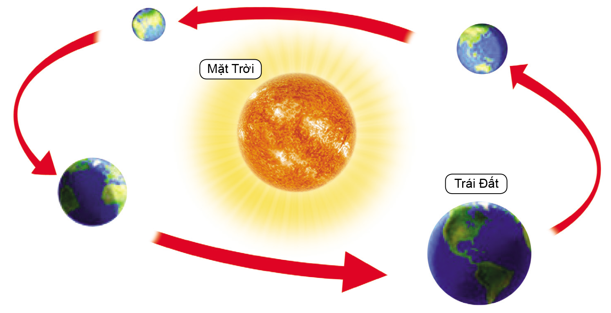
1
2
4
Sơ đồ chuyển động của Trái Đất quanh Mặt Trời

Slide 12
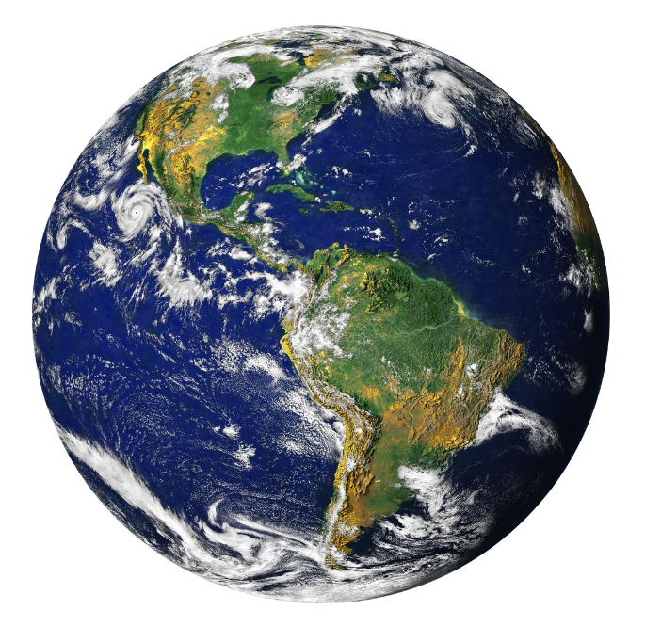

Em hãy đọc nội dung mục “Em có biết”!
Trái Đất chuyển động quanh Mặt Trời theo một đường gần tròn.
Thời gian để Trái Đất chuyển động một vòng quanh Mặt Trời là một năm.

Slide 13
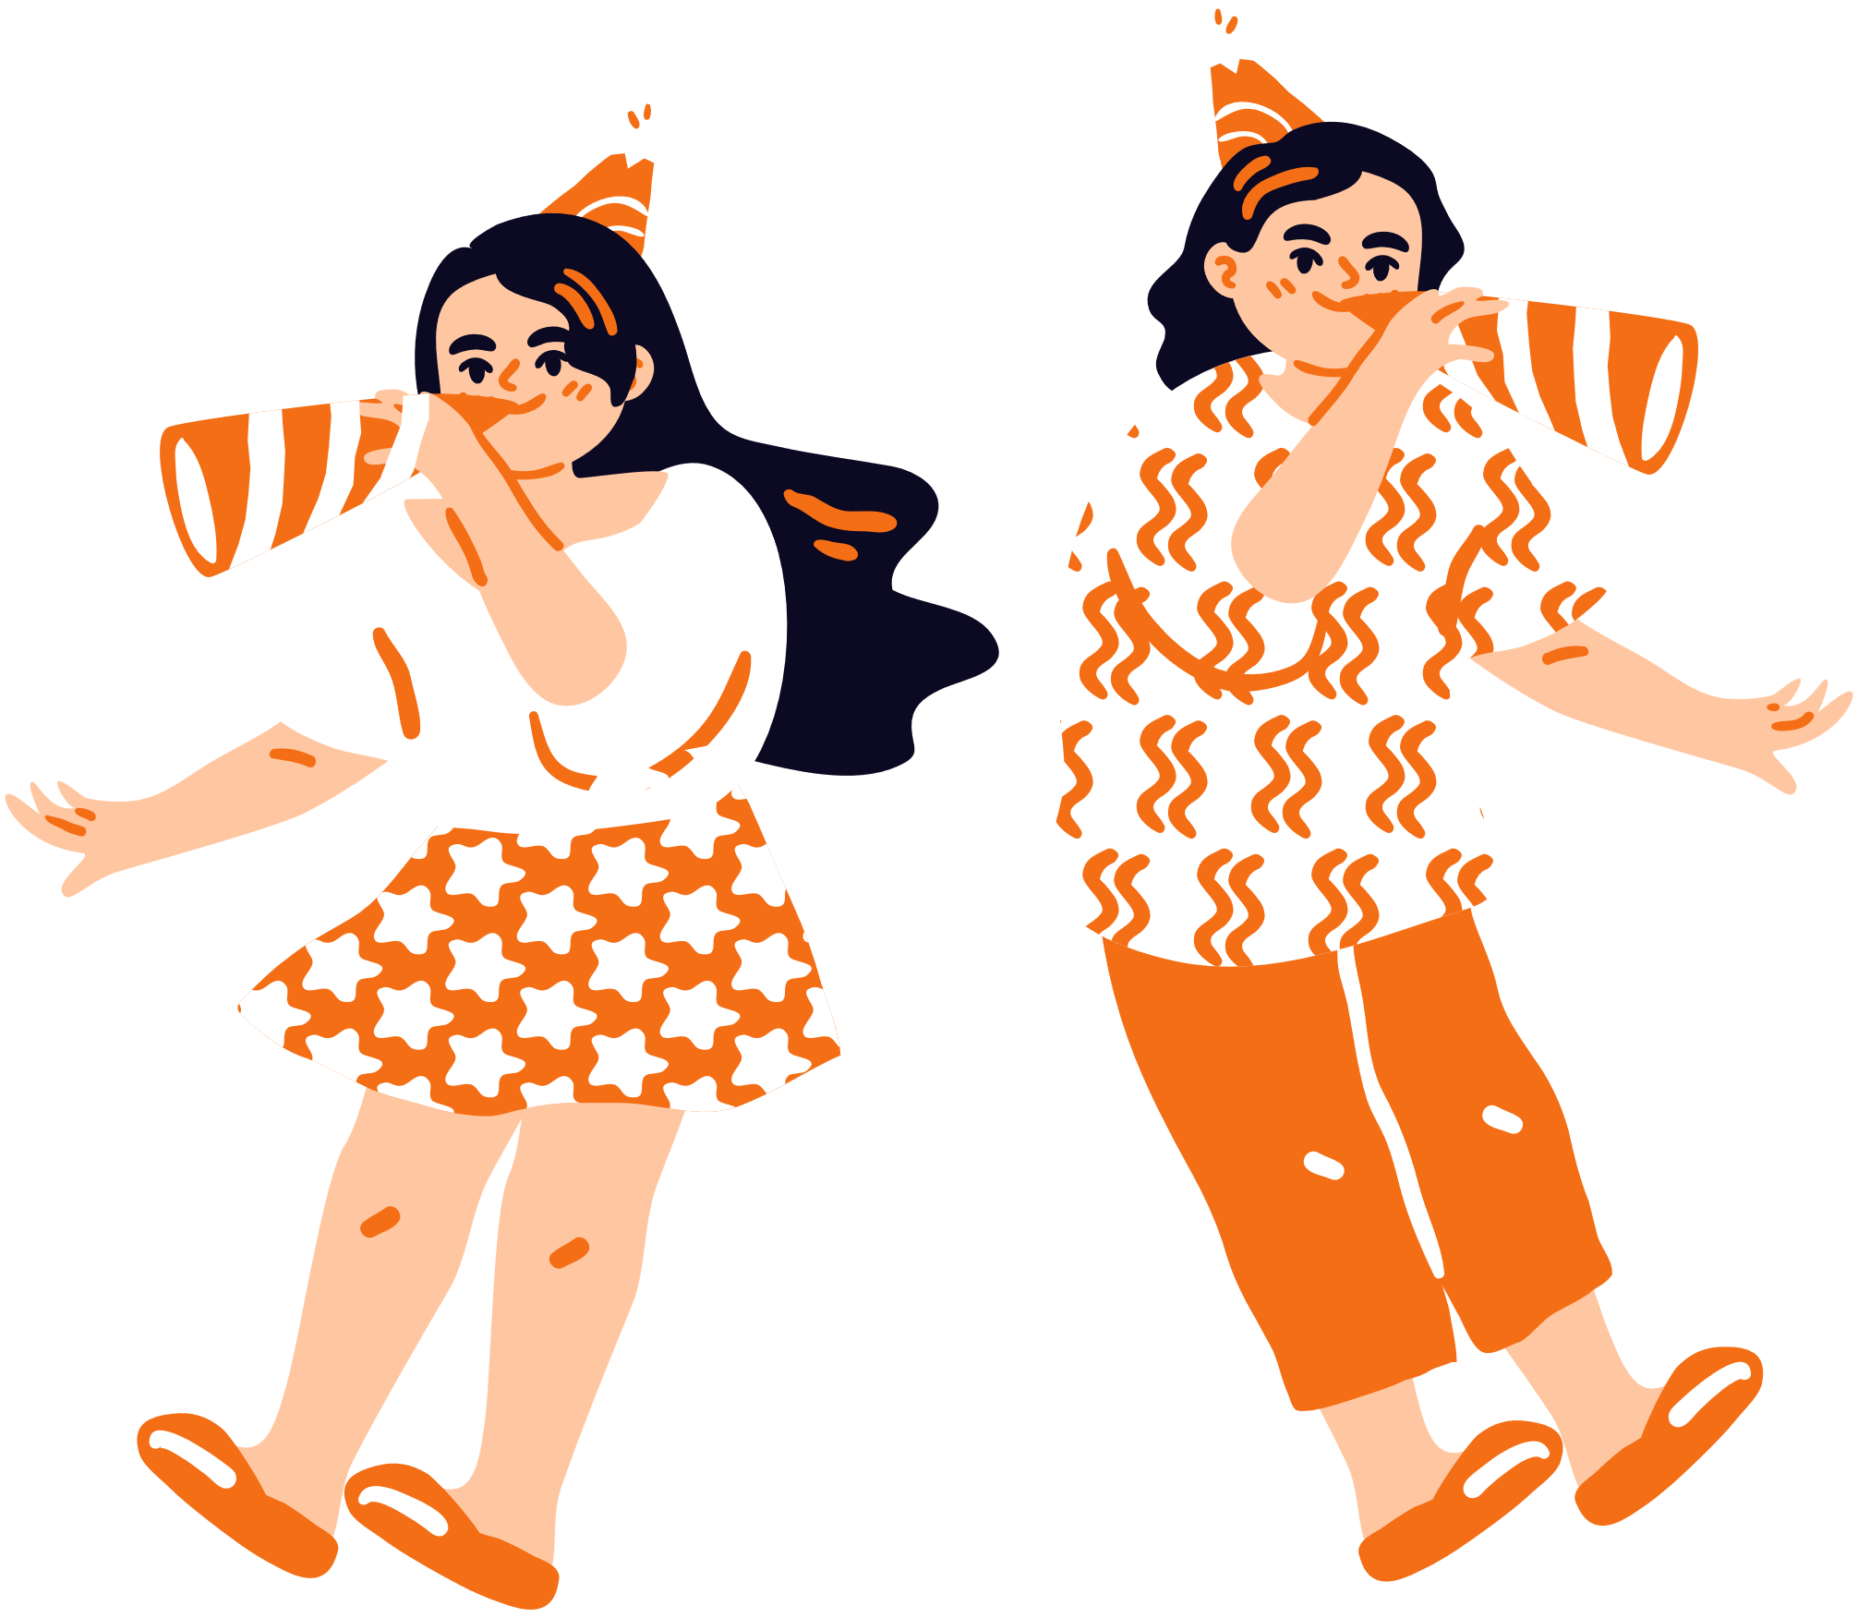

Mở rộng
Các hành tinh chuyển động quanh Mặt Trời theo những đường gần tròn. Trên sơ đồ, khi nhìn từ trên xuống, các hành tinh chuyển động ngược chiều kim đồng hồ.
Thời gian chuyển động một vòng quanh Mặt Trời của các hành tinh khác nhau là khác nhau.

Slide 14
Hành tinh | Thời gian chuyển động một vòng quanh Mặt Trời
Thủy Tinh | 88 ngày
Kim Tinh | 225 ngày
Trái Đất | 1 năm (khoảng 365 ngày)
Hỏa Tinh | Gần 2 năm
Hải Vương Tinh | 165 ngày.

Slide 15
2. Chuyển động của Trái Đất
HĐ 3: Thực hành tìm hiểu chuyển động của Trái Đất quanh mình nó
Đọc thông tin và trả lời câu hỏi!
Hoạt động theo cặp
Trái Đất chuyển động quay quanh mình nó theo chiều từ tây sang đông. Thời gian để Trái Đất chuyển động một vòng quanh mình nó là 24 giờ.

Slide 16
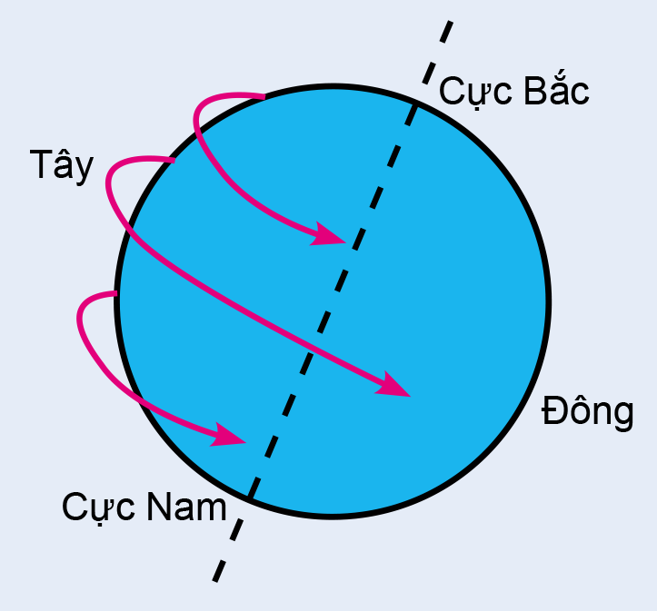

Nếu nhìn từ cực Bắc xuống, Trái Đất chuyển động quanh mình nó cùng chiều hay ngược chiều kim đồng hồ?

Slide 17
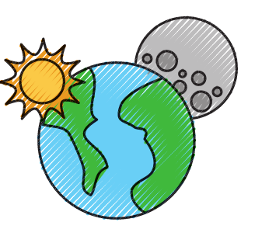
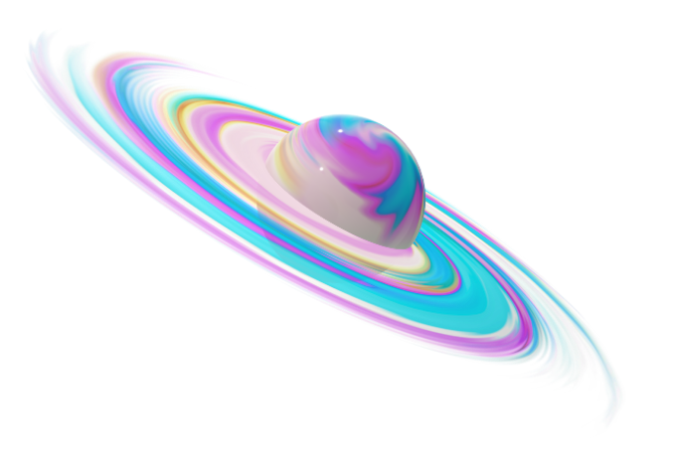
Nếu nhìn từ cực Bắc xuống, Trái Đất chuyển động quanh mình nó ngược chiều kim đồng hồ.

Slide 18
2. Chuyển động của Trái Đất
HĐ 4: Thực hành tìm hiểu vì sao có ngày và đêm
Chuẩn bị: Đèn pin và quả địa cầu. Đèn pin tượng trưng cho Mặt Trời, quả địa cầu tượng trưng cho Trái Đất.
Thực hiện:
Đánh dấu một vị trí trên quả địa cầu.
Chiếu đèn pin vào quả địa cầu trong phòng tối như hình dưới đây.
Xoay quả địa cầu theo chiều quay của Trái Đất quanh mình nó.

Slide 19
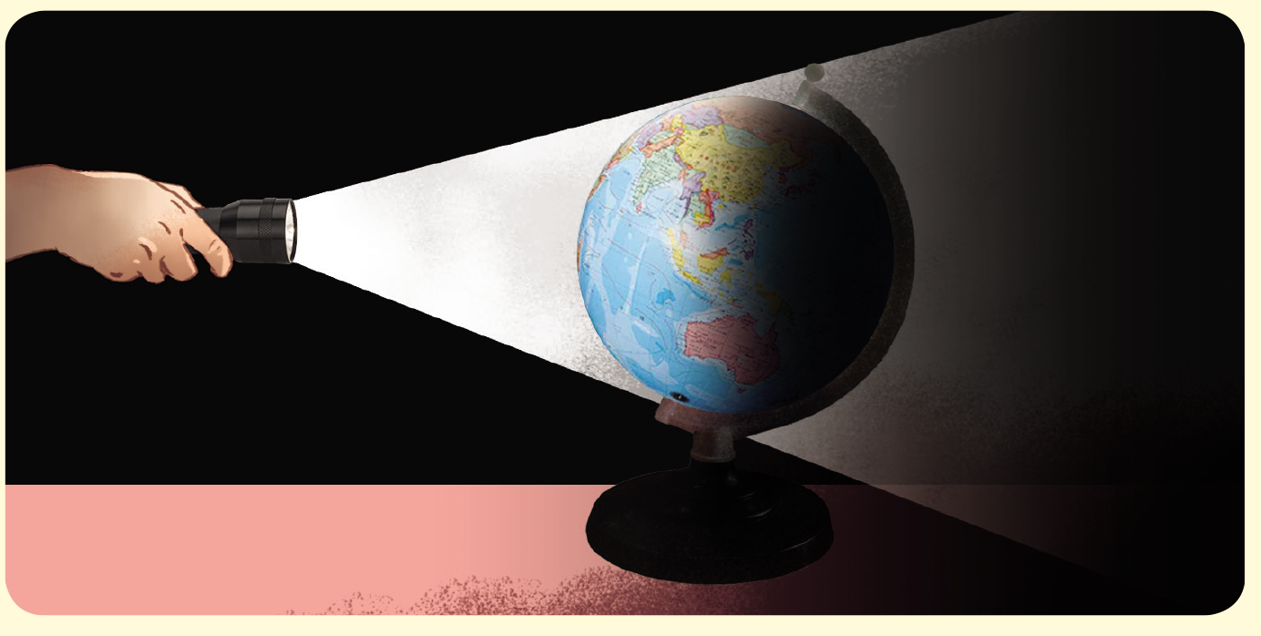
4. Từ kết quả quan sát, hãy cho biết:
Mặt Trời có chiếu sáng toàn bộ bề mặt Trái Đất cùng một thời điểm không? Vì sao?
Phần nào của Trái Đất là ban ngày, phần nào của Trái Đất là ban đêm?
Sự thay đổi ngày và đêm của vị trí được đánh dấu.

Slide 20
Đọc nội dung mục kiến thức cốt lõi!
Trái Đất vừa chuyển động quanh Mặt Trời, vừa chuyển động quanh mình nó.
Tại một nơi trên Trái Đất, khoảng thời gian được Mặt Trời chiếu sáng là ngày, khoảng thời gian không được chiếu sáng là đêm. Ngày và đêm kế tiếp nhau liên tục.

Slide 21

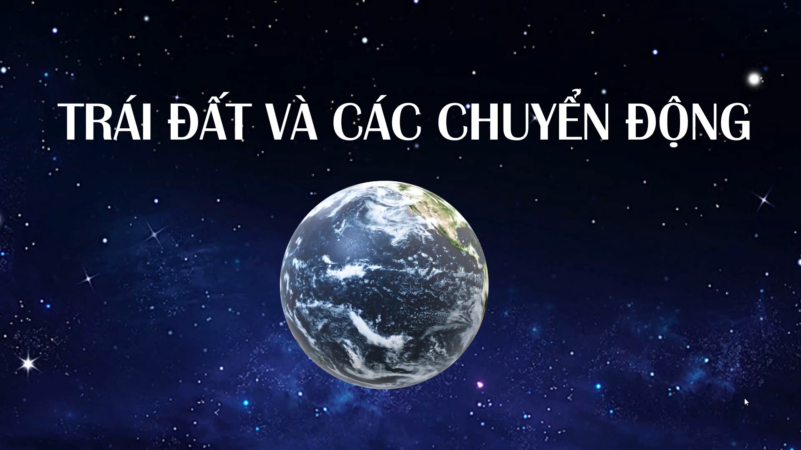
Quan sát video về chuyển động của Trái Đất

Slide 22
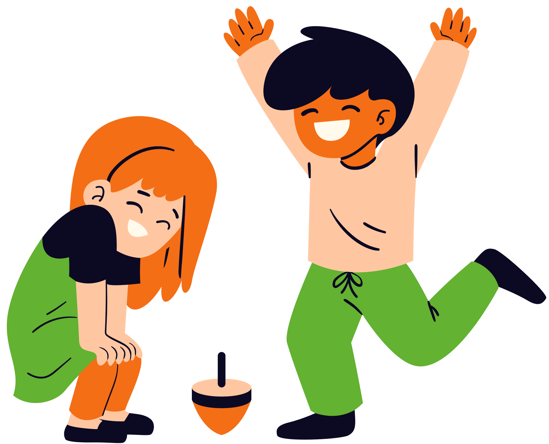
3. Chuyển động của Mặt Trăng quanh Trái Đất
HĐ 5: Tìm hiểu chuyển động của Mặt Trăng quanh Trái Đất
1
Thảo luận cặp đôi
Quan sát hình và cho biết: Chỉ chiều chuyển động của Mặt Trăng quanh Trái Đất.
2
4

Slide 23
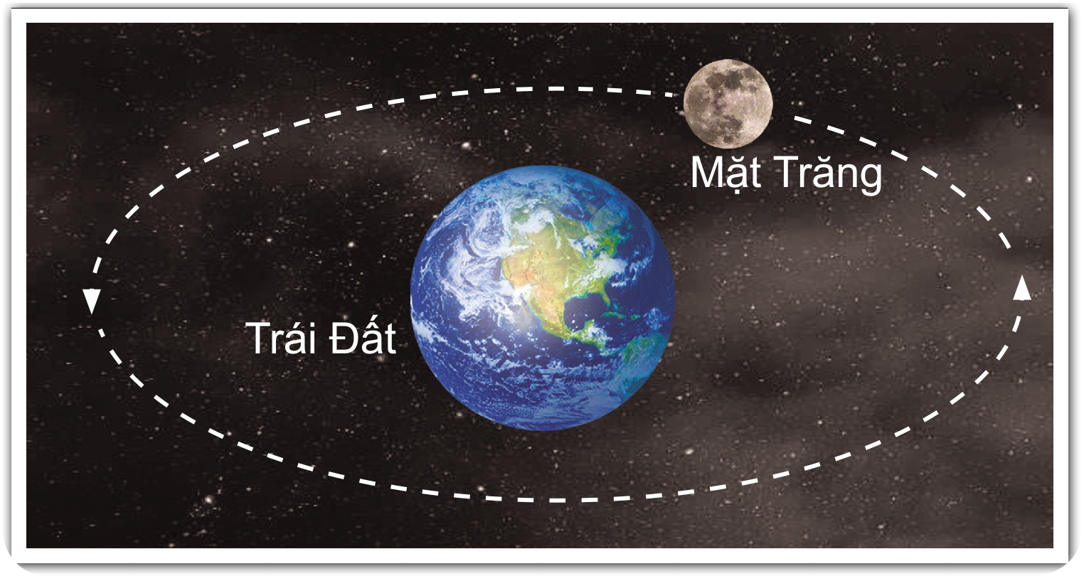
1
2
4
Sơ đồ chuyển động của Mặt Trăng quanh Trái Đất

Slide 24

Ấn để đến trang sách

Slide 25

HĐ 6: Thực hành về chuyển động của Trái Đất quanh Mặt Trời và chuyển động của Trái Đất quanh mình nó
Một bạn đóng vai Mặt Trời. Một bạn cầm quả địa cầu vừa di chuyển xung quanh “Mặt Trời”, vừa xoay quả địa cầu để thể hiện chuyển động của Trái Đất quanh Mặt Trời và chuyển động của Trái Đất quanh mình nó.

Slide 26
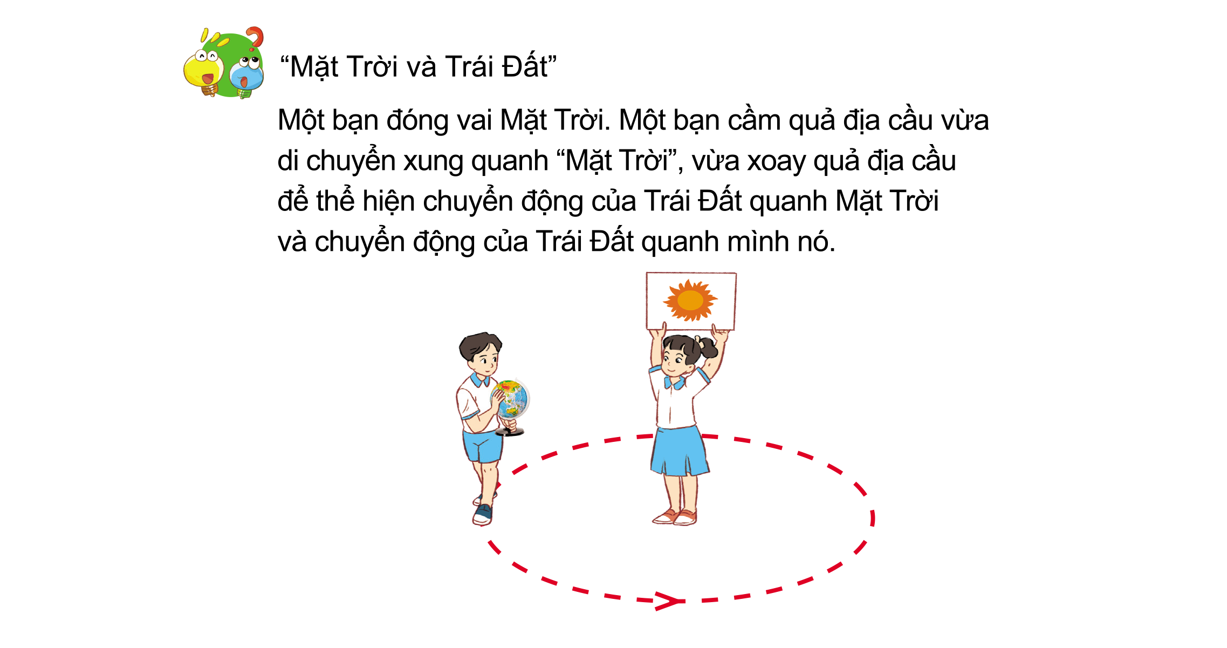
Hình ảnh minh họa

Slide 27
HĐ 7: Chơi trò chơi “Chuyển động của Mặt Trăng quanh Trái Đất”
Một bạn đóng vai Mặt Trăng chuyển động quanh Trái Đất.
Một bạn đóng vai Trái Đất hoặc có thể sử dụng quả địa cầu đặt trên bàn tượng trưng cho Trái Đất.

Slide 28
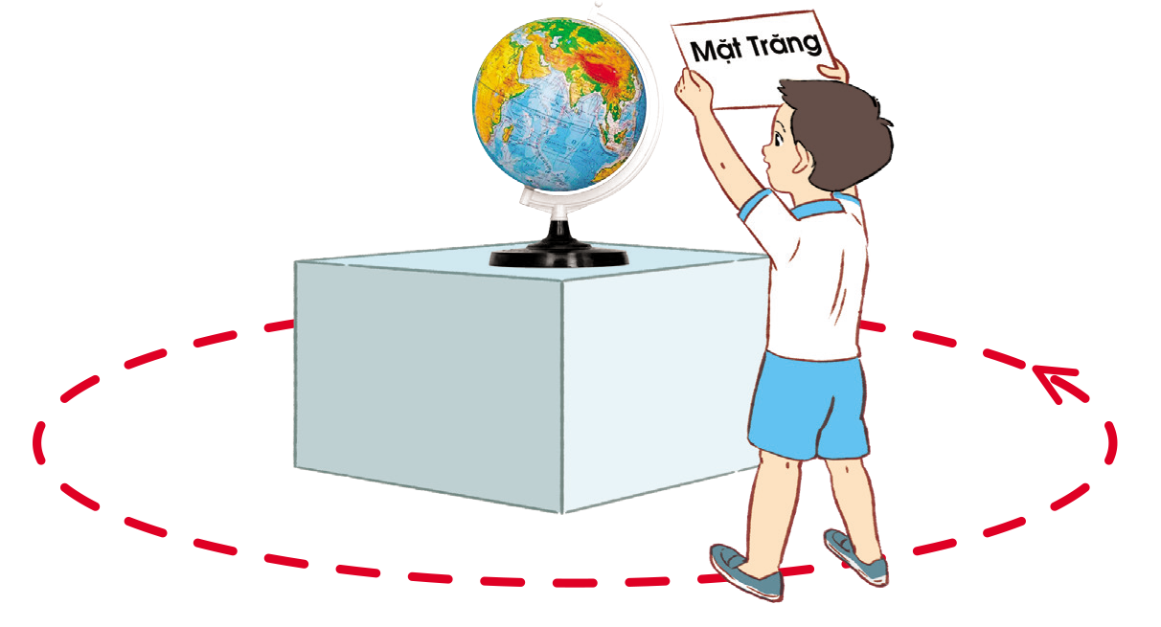
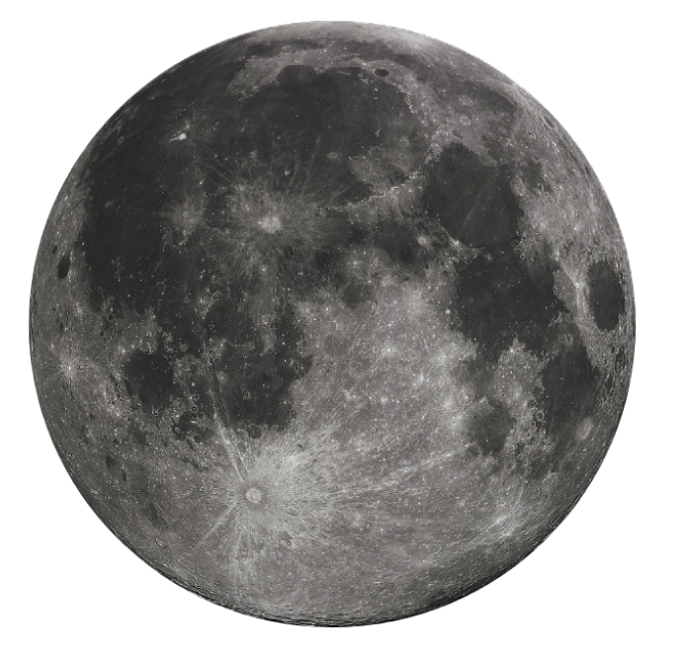
Lưu ý: Trong quá trình Mặt Trăng chuyển động quanh Trái Đất, Mặt Trăng cũng tự quay quanh mình nó, luôn chỉ có một phía của Mặt Trăng hướng về Trái Đất. Do vậy khi chuyển động quanh “Trái Đất”, bạn đóng vai Mặt Trăng cần luôn hướng mặt về phía “Trái Đất”.

Slide 29
Đọc nội dung mục kiến thức cốt lõi!
Mặt Trăng chuyển động quanh Trái Đất. Mặt Trăng là vệ tinh của Trái Đất.

Slide 30
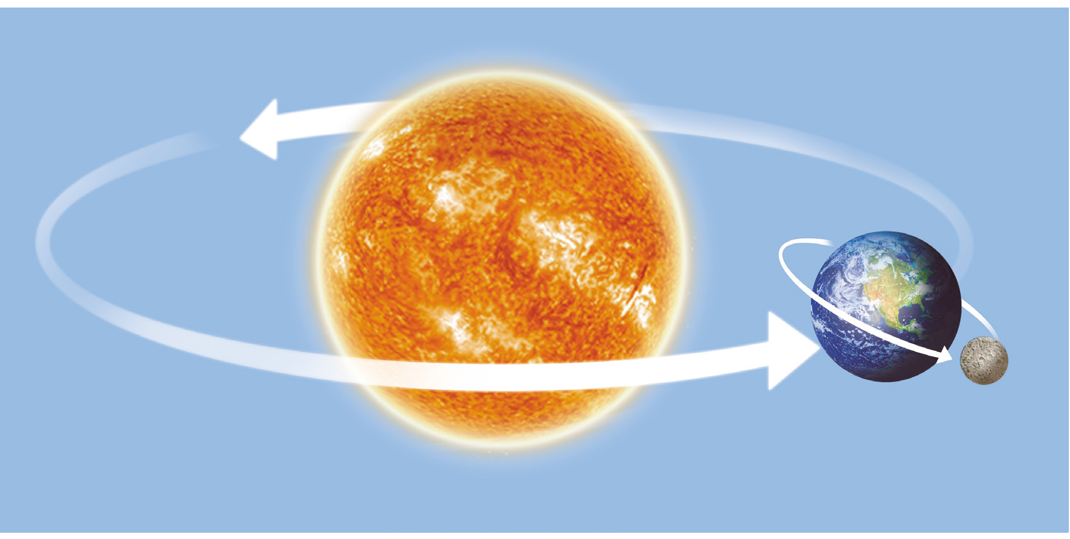
HĐ 8: Thực hành chỉ và nói với bạn về chuyển động của Trái Đất, Mặt Trăng trong sơ đồ
Hãy chỉ và nói với bạn về chuyển động của Trái Đất, Mặt Trăng trong sơ đồ dưới đây.

Slide 31
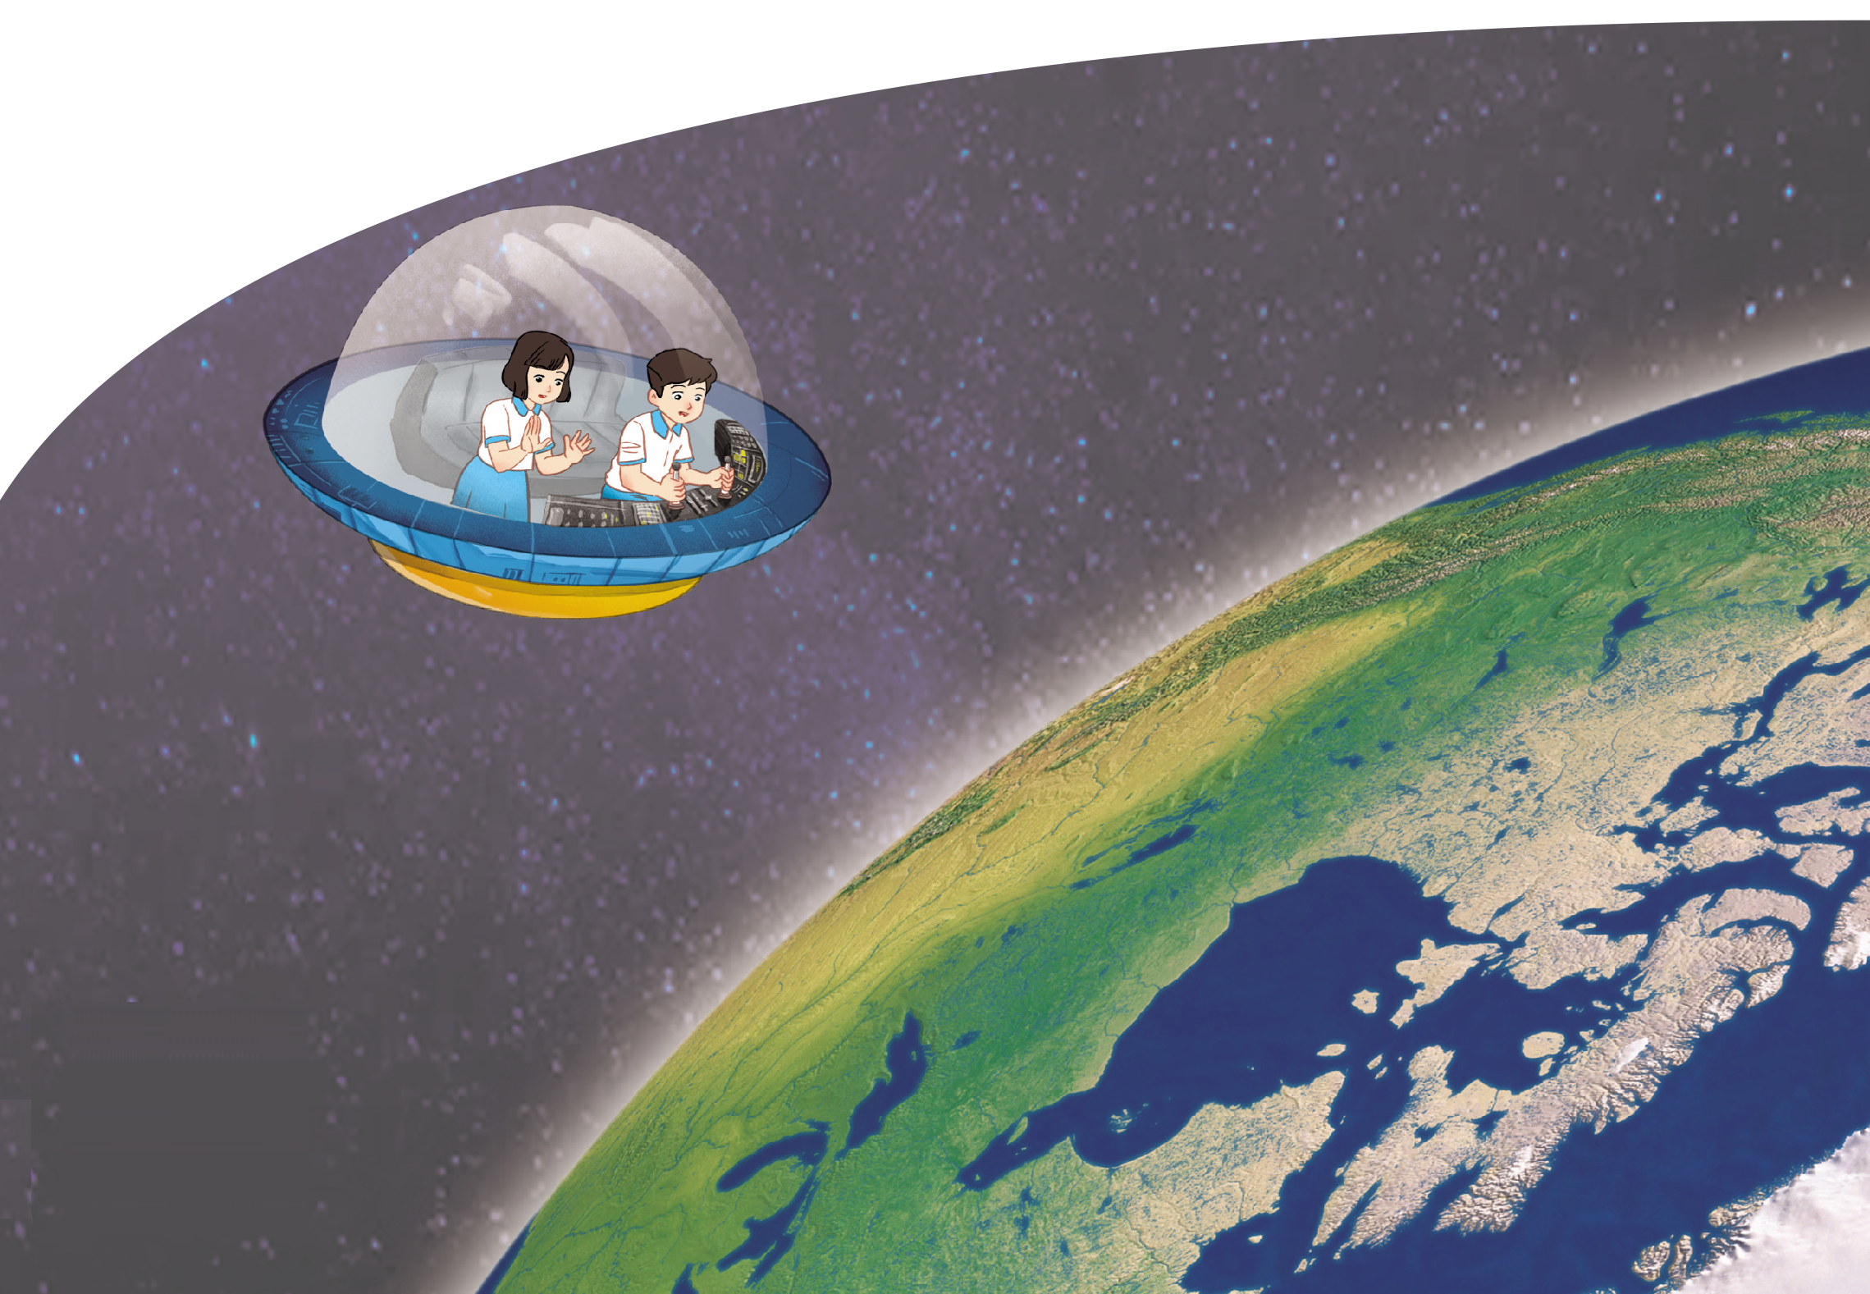
HĐ 9: Thực hành đóng vai nhà du hành vũ trụ, giới thiệu với các bạn về Trái Đất, Mặt Trăng và Mặt Trời
Đóng vai nhà du hành vũ trụ, giới thiệu với các bạn về Trái Đất, Mặt Trăng và Mặt Trời.

Slide 32




  CÂU HỎI TRẮC NGHIỆM
Câu 1: Trong Hệ Mặt Trời, từ Mặt Trời trở ra ngoài, Trái Đất nằm ở vị trí thứ
A. Nhất.
B. Nhì.
C. Ba.
C. Ba.
D. Tư.
Notes:
-GV click vào khung để chọn đáp án đúng

Slide 33


  CÂU HỎI TRẮC NGHIỆM
Câu 2: Trên bề mặt trái đất có hiện tượng ngày đêm luân phiên nhau với nhịp điệu 24 giờ là do?
A. Trái Đất tự quay quanh trục.
A. Trái Đất tự quay quanh trục.
B. Trục Trái Đất nghiêng.
C. Trái Đất chuyển động quanh Mặt Trời.
D. Trái Đất có dạng hình khối cầu.
Notes:
-GV click vào khung để chọn đáp án đúng

Slide 34
  CÂU HỎI TRẮC NGHIỆM
Câu 3: Hệ Mặt trời là
A. khoảng không gian vô tận chứa các thiên hà.
B. dải Ngân Hà chứa các hành tinh, các ngôi sao.
C. một tập hợp các thiên thể trong Dải Ngân Hà
C. một tập hợp các thiên thể trong Dải Ngân Hà
D. một tập họp của rất nhiều ngôi sao và vệ tinh.
Notes:
-GV click vào khung để chọn đáp án đúng

Slide 35
  CÂU HỎI TRẮC NGHIỆM
Câu 4: Hệ Mặt Trời gồm có Mặt Trời ở trung tâm cùng với các
B. hành tinh, vệ tinh, sao chổi, thiên thạch và các đám bụi khí.
A. hành tinh, vệ tinh, sao chổi, thiên thạch, bụi và các thiên hà.
B. hành tinh, vệ tinh, sao chổi, thiên thạch và các đám bụi khí.
C. hành tinh, vệ tinh, sao chổi, thiên thạch, khí và Dải Ngân Hà.
D. hành tinh, vệ tinh, vũ trụ, các thiên thạch và các đám bụi khí.
Notes:
-GV click vào khung để chọn đáp án đúng

Slide 36
  CÂU HỎI TRẮC NGHIỆM
Câu 5: Các hành tinh trong Hệ Mặt Trời có quỹ đạo chuyển động từ
A. Tây sang Đông.
A. Tây sang Đông.
B. Đông sang Tây.
C. Bắc đến Nam.
D. Nam đến Bắc.
Notes:
-GV click vào khung để chọn đáp án đúng

Slide 37



HƯỚNG DẪN VỀ NHÀ
Xem lại nội dung của kiến thức đã học
Đọc và chuẩn bị bài: Ôn tập chủ đề Trái Đất và con người

Slide 38


Slide 39


Để kết nối cộng đồng giáo viên và nhận thêm nhiều tài liệu giảng dạy,
mời quý thầy cô tham gia Group Facebook
theo đường link:
Hoc10 – Đồng hành cùng giáo viên tiểu học
Hoặc truy cập qua QR code

